Slide 1
Cookie 与 Session
罗辑

Slide 2
本节课的主要内容包括
Cookie
  Cookie的定义
  Cookie的作用
  Cookie的属性
  实战：用 Cookie 实现30天免登录功能
Session
  Session的定义
  Session的作用与使用
  Session的实现
  Session的过期机制
  实战：用 Session 实现购物车
Cookie 和 Session 的区别

Slide 3
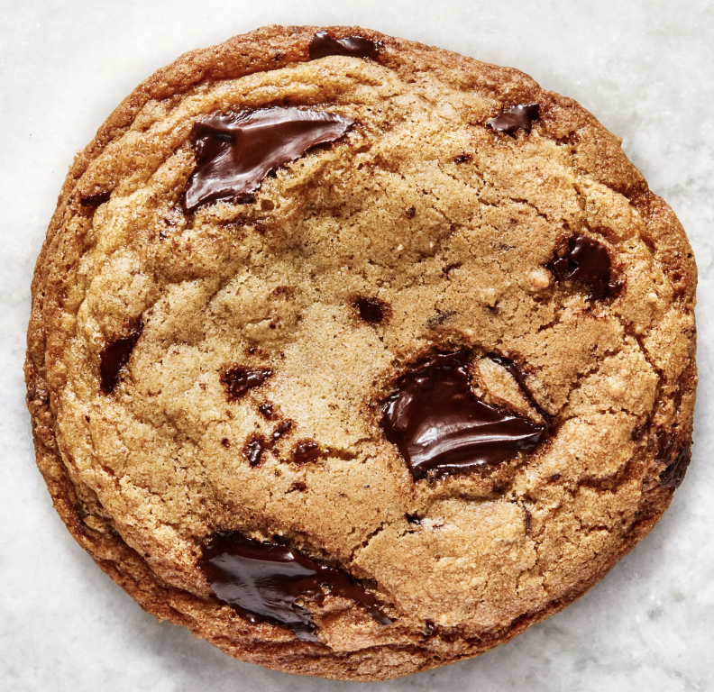
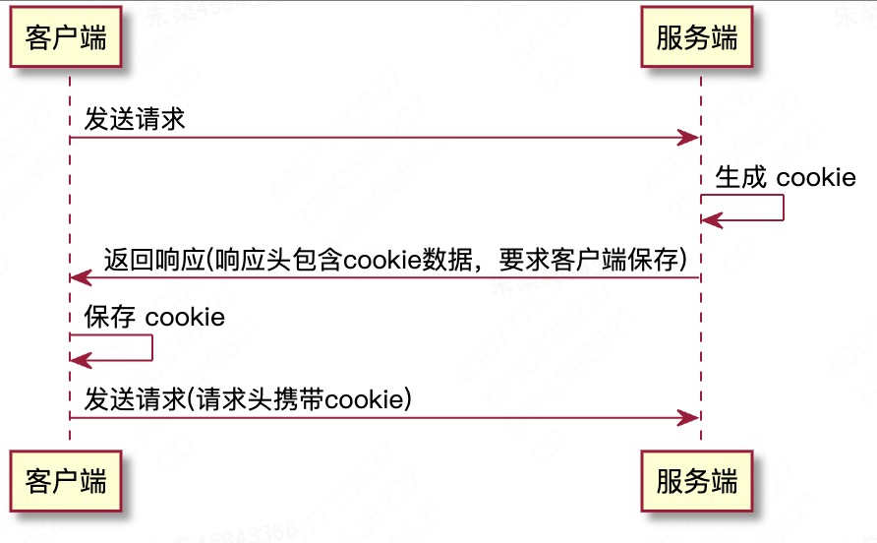
cookie的中文直译是曲奇饼
Cookie 的定义
Cookie 是浏览网站时，由web服务器创建，并由浏览器存放在用户计算机或其他设备的小文本文件。
是什么：小文本文件
什么时候使用：浏览网站时
谁创建：服务端
存在哪：客户端

Slide 4
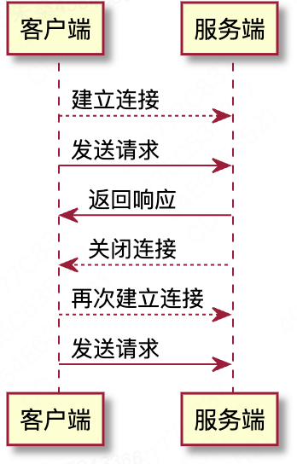
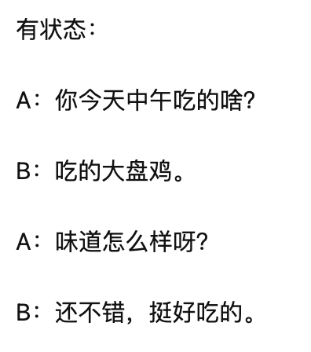
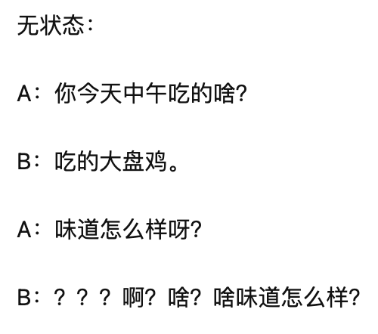
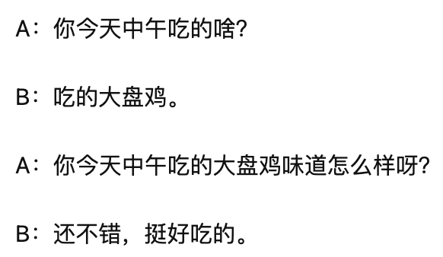
Cookie 的作用
Cookie 的作用是：使Web服务器能在浏览器存储状态信息，解决HTTP协议的无状态问题。
HTTP协议“无状态”的含义是什么？
每个HTTP请求都是独立的(单个请求包含处理这个请求需要的全部信息)，服务端不记住之前的请求信息
客户端发送请求前建立连接，服务端响应请求之后连接被关闭，下一个请求需要重新建立连接，上一次请求的信息都没有了

Slide 5
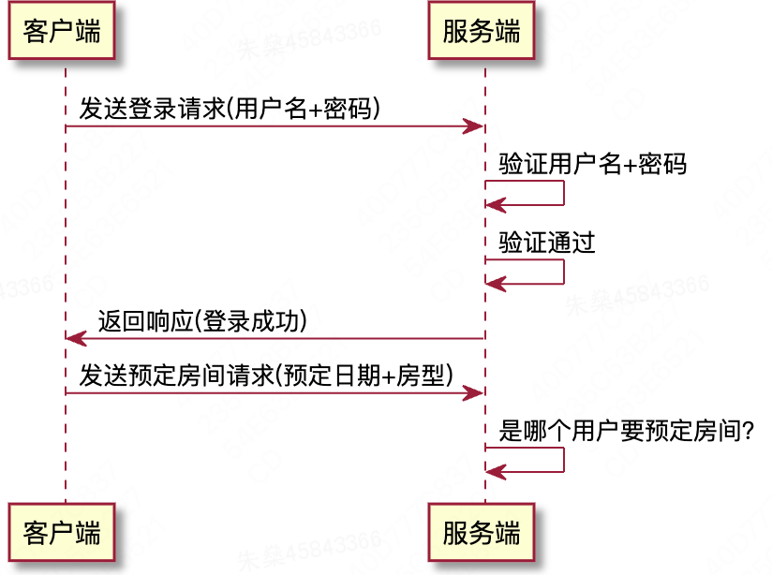
Cookie 的作用
“无状态”会造成什么问题？
给客户端登录验证造成困难。假设客户端先发送登录请求，再发送其他请求，由于服务端不能记住之前的请求信息，所发送的其他请求并不知道是之前登录的用户发送的
为什么HTTP协议设计成“无状态”的？
简化服务器的管理：服务器不需要为每个客户端记录大量的状态信息，从而可以减轻服务器的负担，提高系统的效率和稳定性。
让Web应用更灵活：因为HTTP是一种无状态协议，Web应用程序可以更容易地水平扩展，支持更多的用户和更大的负载。
提供更好的可读性和可维护性：HTTP协议的无状态设计使得HTTP请求和响应之间的关系更加明确和可读，从而使通信更加可维护。
促进协议的发展和演变：由于HTTP协议的无状态特性，使得协议的设计更具有灵活性和适应性，可以更容易地添加新的特性和功能。

Slide 6
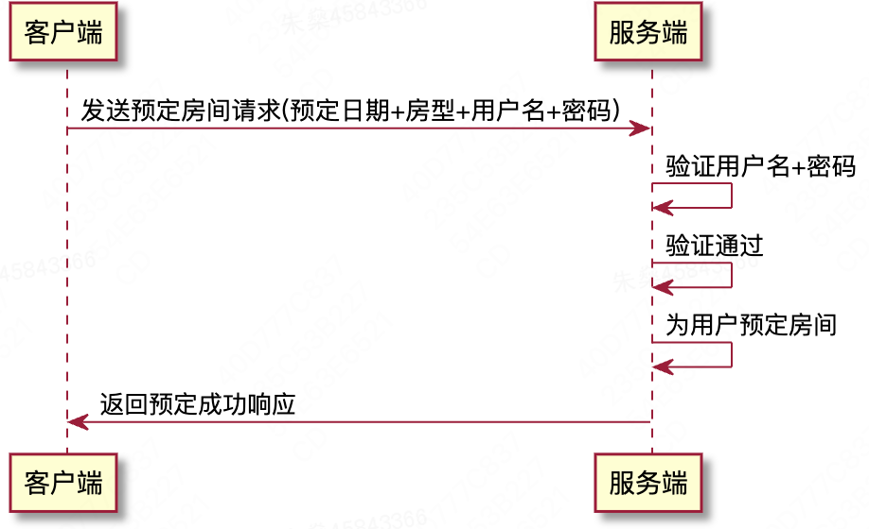
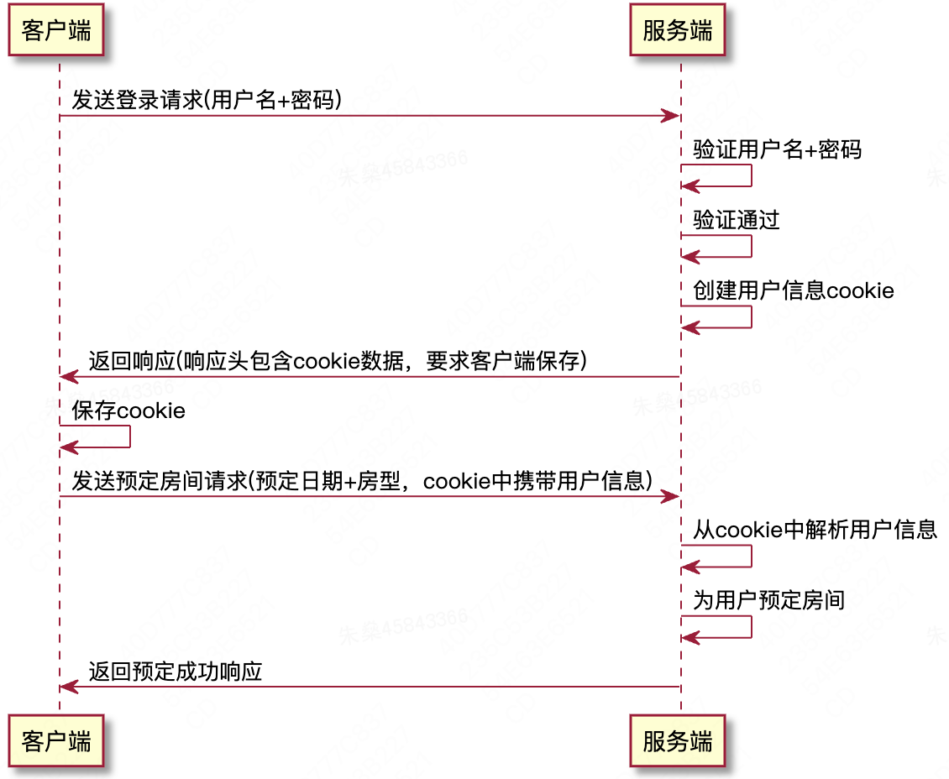
Cookie 的作用
在无状态协议下如何解决登录验证问题？
方案一：每次请求都让用户输入登录信息(体验极差)
方案二：将用户信息以cookie的形式保存的客户端(推荐)
HTTP是无状态的协议，但我们可以采用合适的技术手段让我们开发的web应用是有状态的。

Slide 7
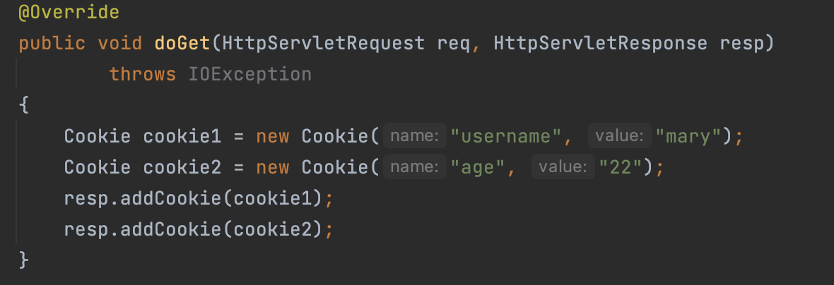
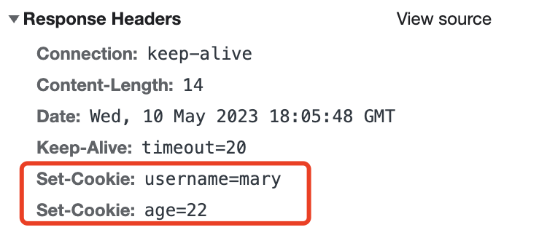
Cookie 的属性
（1）Name
Cookie 的名称，用于在服务器中识别 Cookie。
（2）Value
Cookie 的值，用于存储在客户端电脑上的数据。
服务端创建 Cookie 并返回
响应头包含 Set-Cookie 字段，指示浏览器保存Cookie

Slide 8
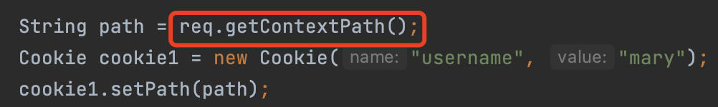
Cookie 的属性
（3）Domain
Cookie 所属的域名。此属性用于限制 Cookie 的作用域，浏览器只会向指定的域名发送 Cookie 。
如果不配置，默认为当前的域名。
（4）Path
Cookie 所属的路径。此属性用于限制 Cookie 的作用路径，浏览器只会向指定路径发送 Cookie 。
如果不配置，路径默认为“/项目名/…/当前路径的上一层地址”。
根据情况需要配置 path，如果希望当前项目所有路径都发送 cookie，使用 getContextPath
访问：http://localhost:8080/hotel/cookie/create
设置Cookie A，但不指定path，Cookie A 的所属路径为
http://localhost:8080/hotel/cookie
访问：http://localhost:8080/hotel/cookie/query
发送Cookie A
访问：http://localhost:8080/hotel/queryRoom
不发送Cookie A

Slide 9
Cookie 的属性
（5）Max-Age
Cookie 的存活时间，单位为秒，表示 x 秒后 Cookie 会被清除。默认值为 -1。
Max-Age = 负数，表示 Cookie 只储存在浏览器内存，不储存在客户端电脑。关闭浏览器 Cookie 就消失，我们把这类 Cookie 叫做“会话Cookie”。
Max-Age = 正数，表示 Cookie 储存在客户端电脑，x 秒后 Cookie 会被清除，浏览器关闭 Cookie 依然有效。这列Cookie叫做“持久性Cookie”
Max-Age = 0，删除 Cookie ，使用场景：退出登录。
（6）Expires
Cookie 的失效时间，是一个时间对象，表示 Cookie 什么时刻会失效。
当 Max-Age = 正数时，Cookie 的 Expires 属性才有意义。

Slide 10
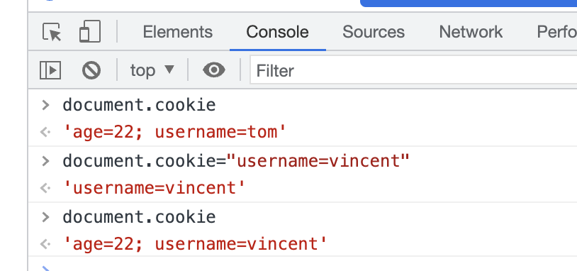
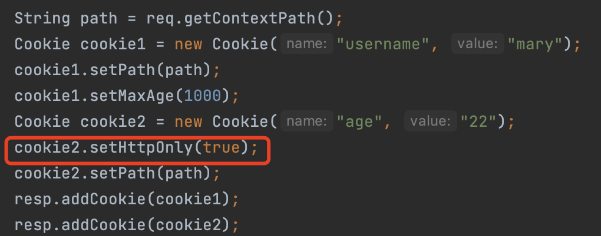
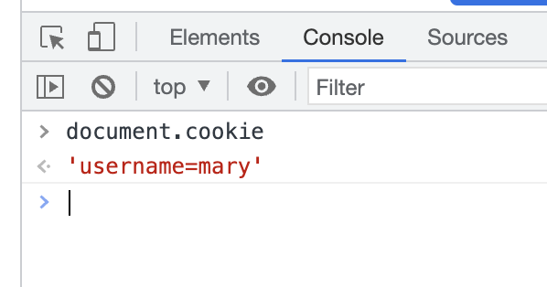
Cookie 的属性
（7）Secure
指示浏览器是否仅通过 HTTPS 发送该 Cookie，默认值为 false。
如果 Cookie是在 HTTPS 下创建的，且 Secure = true ，那么之后用 HTTPS 访问时 Cookie 会被发送到服务器，之后如果用 HTTP 访问时 Cookie 不会被发送到服务器。
（8）HttpOnly
指示是否限制 Cookie 的 JavaScript 访问，默认值为 false。
如果设置为 true，则 Cookie 不能被 JavaScript 访问和修改，从而提高 Cookie 的安全性。
username没有设置 HttpOnly，在浏览器 Console可以用 JavaScript 访问并修改，不安全
age 设置了 HttpOnly，在浏览器 Console 不能用 JavaScript 访问并修改，安全性提高

Slide 11
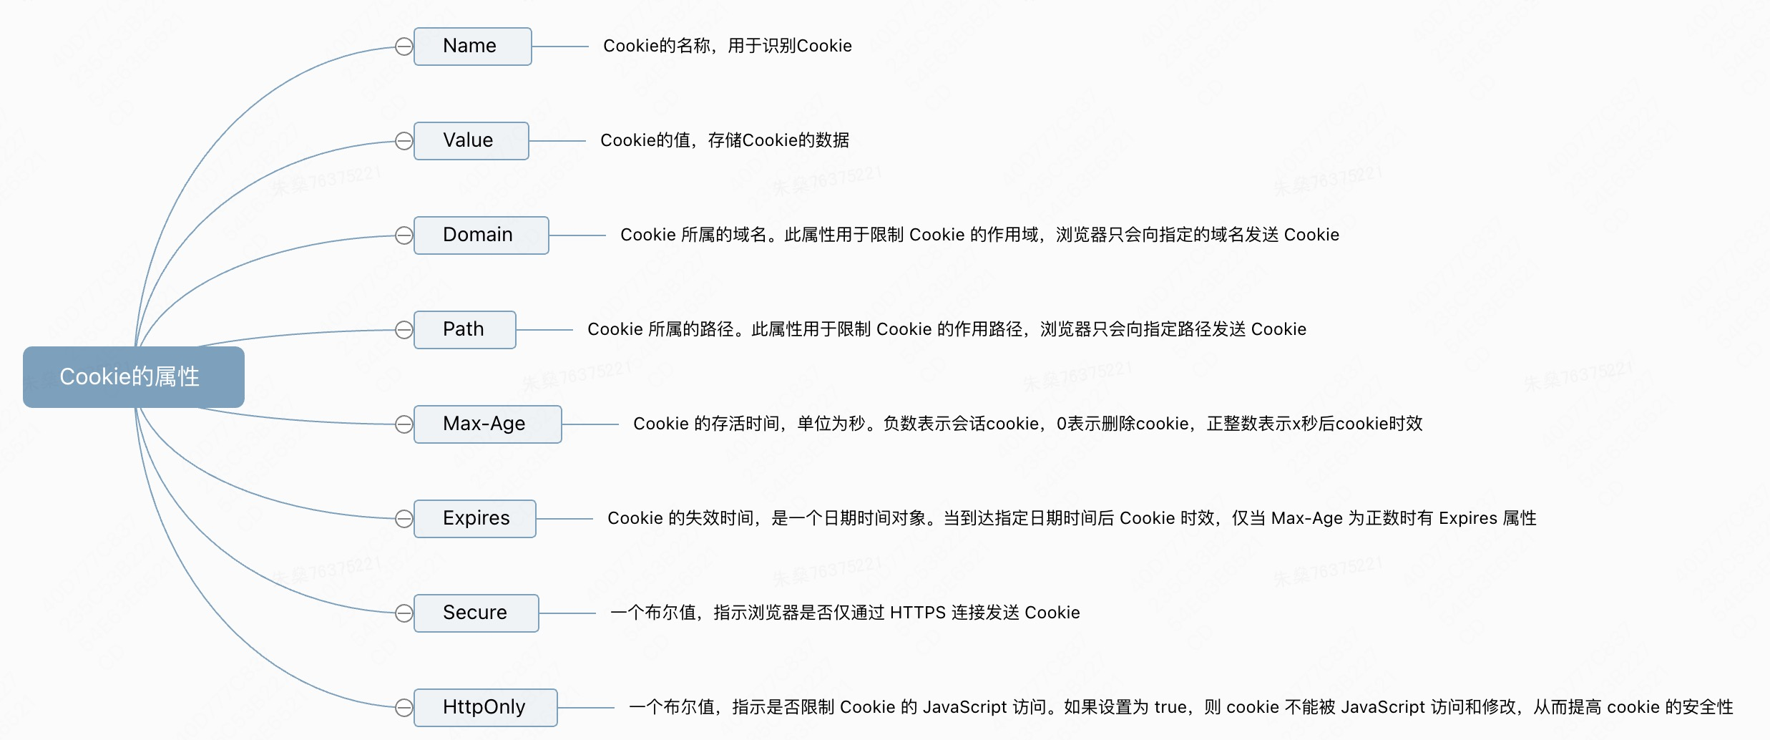
Cookie 的属性

Slide 12
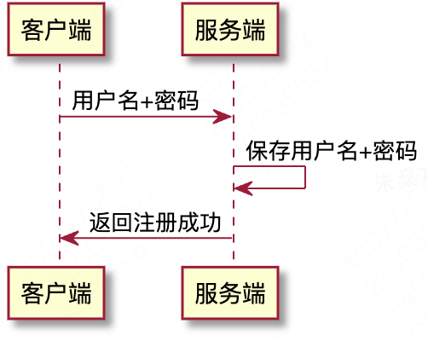
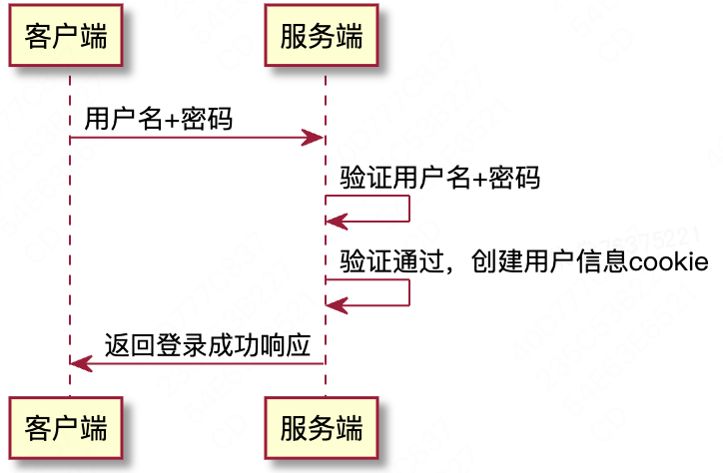
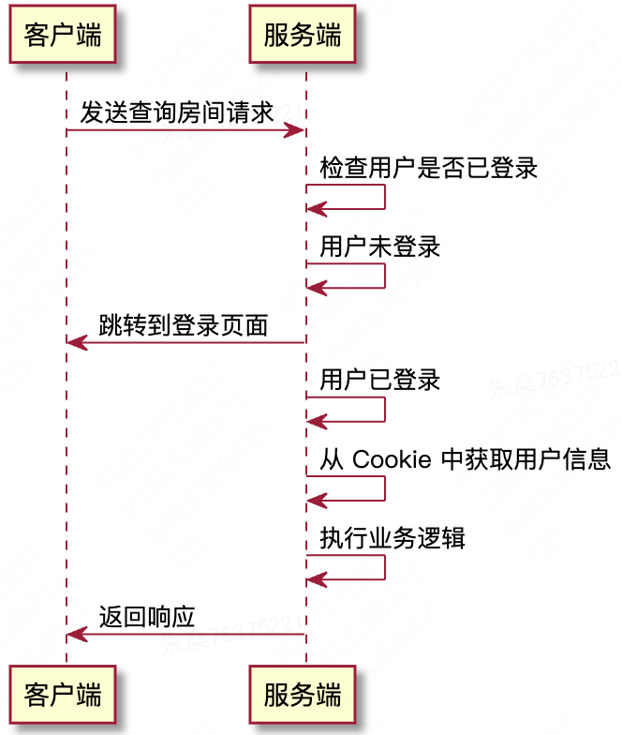
实战：用 Cookie 实现30天免登录功能
需求分析
用户注册
用户登录
查询房间(执行业务逻辑)
登录成功后在 Cookie 中保存 username
根据请求中是否携带 username Cookie 判断是否登录过
Cookie 的过期时间设置为 30 天

Slide 13
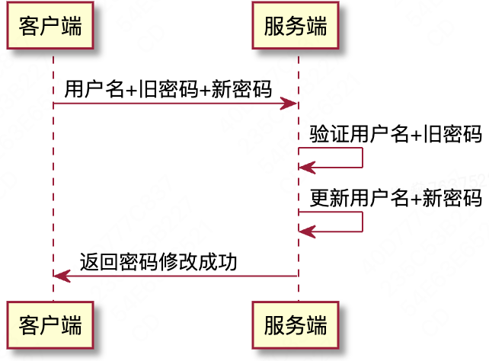
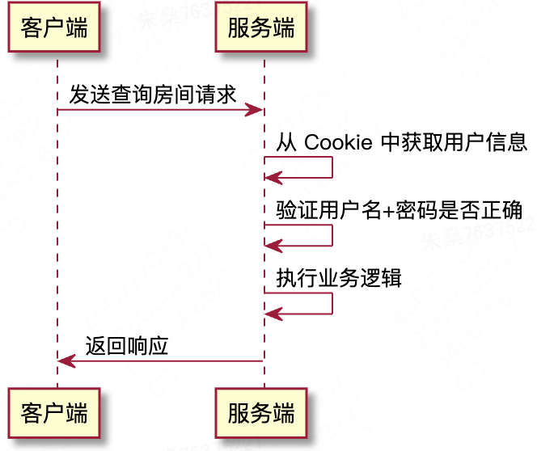
实战：用 Cookie 实现30天免登录功能
修改密码可修改的场景
修改密码
查询房间(执行业务逻辑)
登录成功后在 Cookie 中保存 username、password（建议加密）
根据请求中是否携带 username、password Cookie 以及密码是否正确判断是否登录过
Cookie 的过期时间设置为 30 天

Slide 14
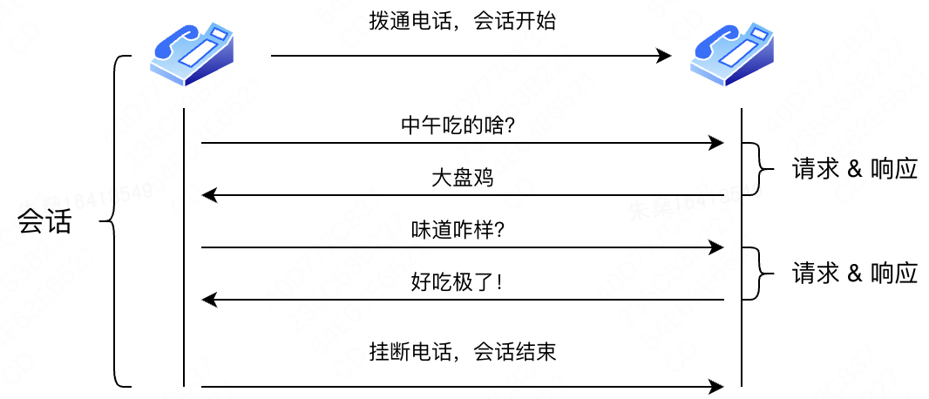
Session 的定义
Session（会话)，是指客户端与服务器之间一段持续的交互过程，通常在用户打开浏览器访问网站时开始，直到用户关闭浏览器时结束。在这个交互过程中，服务器为每个客户端维护一个唯一的标识符（session id），用于识别该客户端与服务器之间的会话状态，并将相关的会话数据保存在服务器端。
是什么：客户端与服务端之间一段持续交互的过程
生命周期：打开网站到关闭浏览器
谁创建：服务端
存在哪：服务端（客户端仅保存 session id）
服务端
session map
客户端1
session id 1
session data
客户端2
session id 2
session data
客户端N
session id N
session data

Slide 15
Session 的作用
Session 的作用是：维护用户的会话状态，解决HTTP协议的无状态问题。可以用来解决用户登录、购物车等问题。
Session 的使用
获取 Session
  public HttpSession getSession(); 获取当前 Session，Session 不存在则创建。
  public HttpSession getSession(boolean create); 获取当前 Session，若不存在，根据参数决定是否创建。
为 Session 设置属性
  public void setAttribute(String name, Object value);
从 Session 中获取属性
  public Object getAttribute(String name);

Slide 16
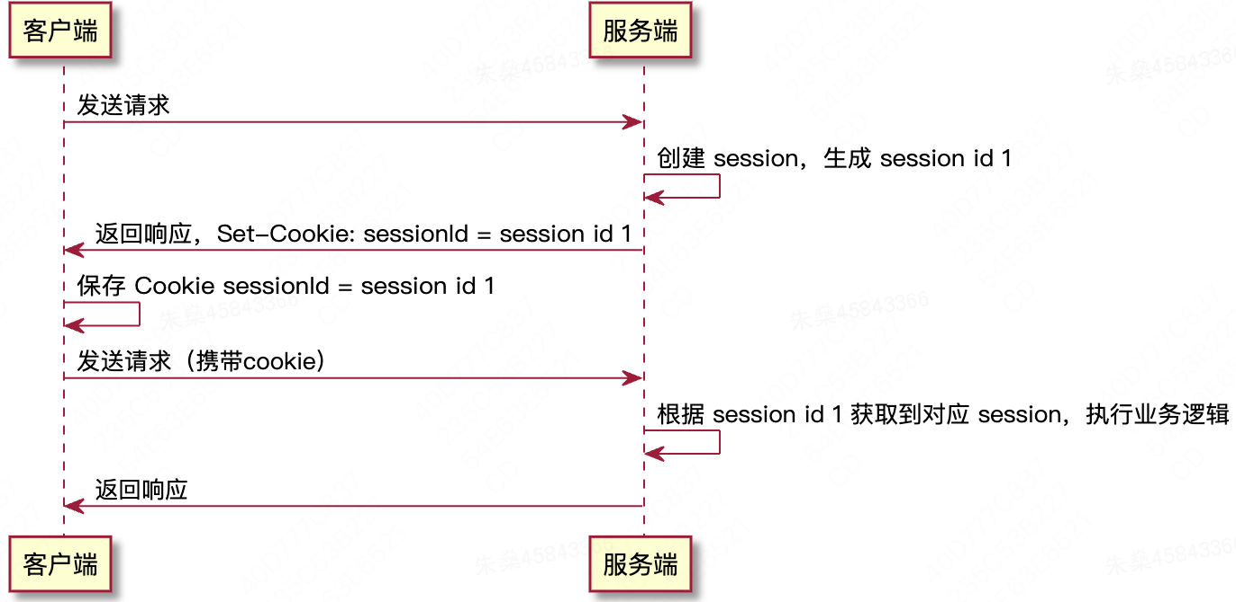
Session 的实现
Session 的实现基于 Cookie，session id 以 Cookie 的形式在服务端和客户端之间交互。
Session 在服务端以嵌套 map 的数据结构存储，外层 map key 是 session id，内层 map key 是 attribute name。
Map<Sting, Map<String, Object>> sessionMap;
sessionID
attributeName
attributeValue

Slide 17
Session 的过期机制
为什么 Session 要有过期机制
服务端为每个客户端维护一个Session，客户端增多，服务端维护的 Session 也会增多。
服务端维护的Session data 保存在 web 服务器内存，海量的Session data 可能会占满服务器内存。
如果客户端长时间处于离线状态，例如客户端打开了一个网页，但是长时间离开了电脑或者断开了网络连接，在这段时间内Session还将一直保留在服务器中，浪费了服务器的资源。
过期方式一：设置过期时间
通过 setMaxInactiveInterval 方法设置过期时间，单位为秒。
设置的是处于不活跃状态的时间，即如果这段时间有访问该 Session，Session 会进行续期。
过期方式二：手动过期
通过 invalidate 方法强制将 Session 置为无效。
手动过期是一种特殊的操作，不建议使用。

Slide 18
实战：用 Session 实现购物车功能
需求分析
加入购物车功能：向购物车中添加商品
查看购物车功能：查询当前购物车中的商品

Slide 19
Cookie 和 Session 的区别
Cookie 和 Session都是用来在Web应用程序中跟踪用户访问状态和保存用户信息的技术，但它们存在以下几方面的区别：
存储位置不同：Cookie是存储在客户端中的文件，而Session是存储在服务器端的内存中。
生命周期不同：Cookie可以在一定时间内保留（关闭浏览器再次打开仍有效），也可以在浏览器关闭后失效。Session在浏览器关闭后失效。
存储数据类型不同：Cookie只能存储字符串类型的数据，而Session可以存储任意类型的对象。
存储容量不同：每个Cookie的存储量有限制，通常不能超过4KB，而Session存储的容量没有限制。
安全性不同：Cookie存储在客户端浏览器缓存中，可能会受到浏览器和网络传输的攻击，安全不如Session存储在服务器端。
综上所述，Cookie和Session都具有各自的优势和适用场景。如果需要存储小量的数据或者希望跟踪用户状态时，可以使用Cookie；如果需要存储大量数据，或者需要存储敏感信息时，建议使用Session。

